Slide 1
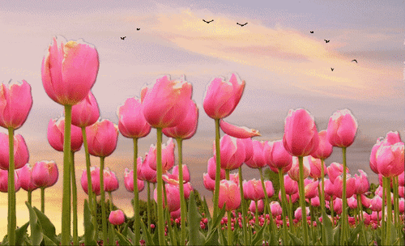
আজকের বাংলা পাঠে সবাইকে স্বাগতম

Slide 2
শিক্ষক পরিচিতি
পাঠ পরিচিতি
মোঃ ফজলুর রহিম
সহকারী শিক্ষক
বেচুরহাট সরকারি প্রাথমিক বিদ্যালয়
মিরসরাই, চট্টগ্রাম।
শ্রেণি: পঞ্চম
বিষয়: বাংলা

Slide 3
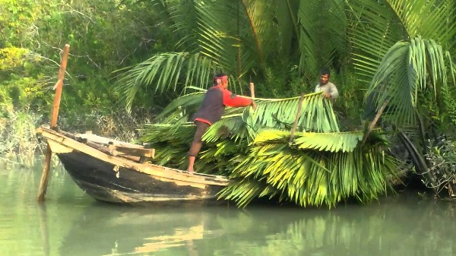
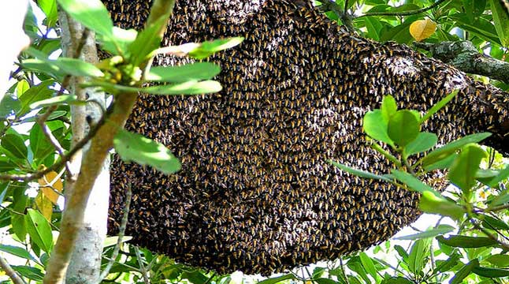
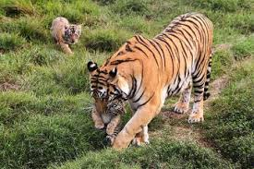
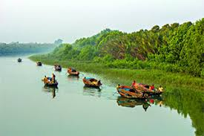
সুন্দরবন
ছবিগুলি আমাদের কোন জায়গার কথা মনে করিয়ে দেয়?
ছবিগুলো ভাল করে লক্ষ্য করো ও সহপাঠির সাথে আলোচনা করো
গোলপাতা সংগ্রহ
গাছে মৌচাক
বাঘ ঘুরে বেড়াচ্ছে
নদীতে পর্যটকরা ঘুরছে

Slide 4
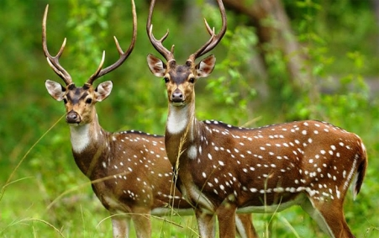
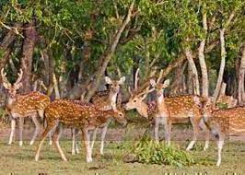
নিচের ছবিগুলো দেখে পড়ি
সুন্দরবনে বাঘ ছাড়াও আছে নানা রকমের হরিণ। কোনোটার বড় বড় শিং, কোনোটার গায়ে ফোঁটা ফোঁটা সাদা দাগ। এদের বলে চিত্রা হরিণ।

Slide 5
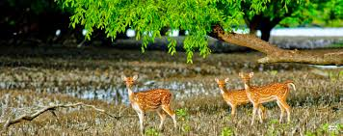
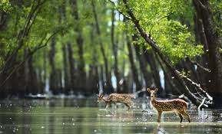
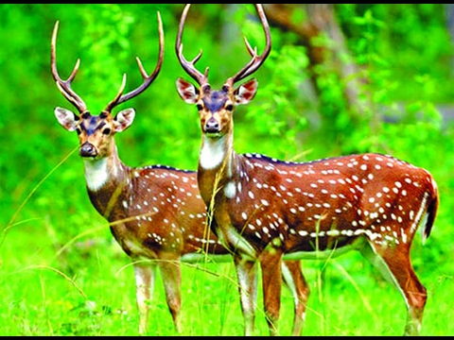
হরিণ
কোনটার বড় বড় শিং ,কোনটার গায়ে ফোটা ফোটা সাদা দাগ।এদের বলে চিএা হরিণ।

Slide 6
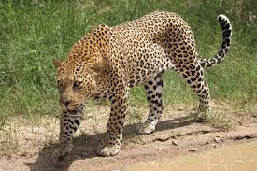
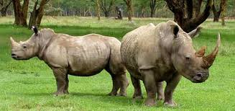
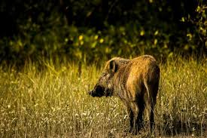
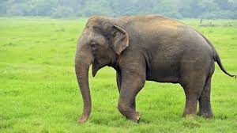
চিতা বাঘ
গন্ডার
হাতি
বুনো শুয়োর

Slide 7
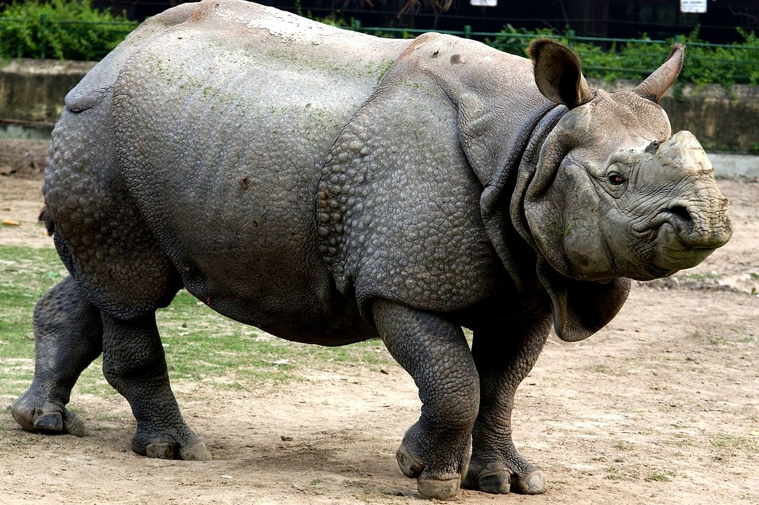
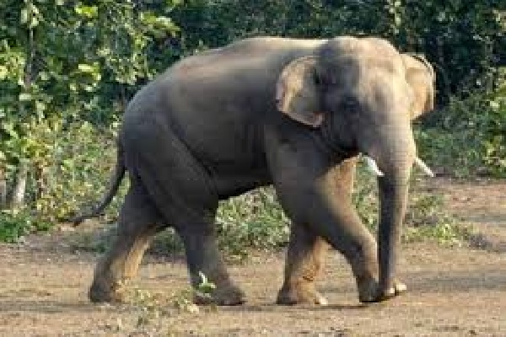
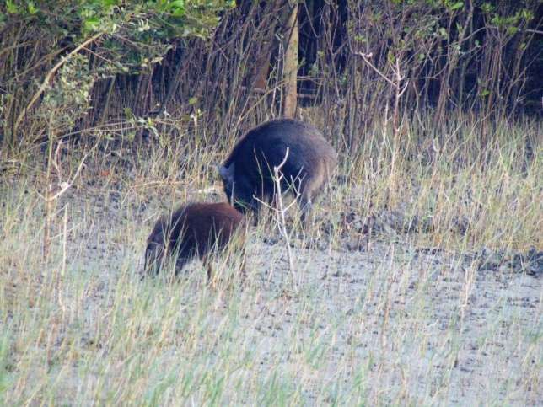
নিচের ছবিগুলো দেখে পড়ি
এক সময় সুন্দরবনে প্রচুর গন্ডার ছিল, ছিল হাতি, ছিল বুনো শুয়োর। এখন এসব প্রাণী আর নেই।

Slide 8
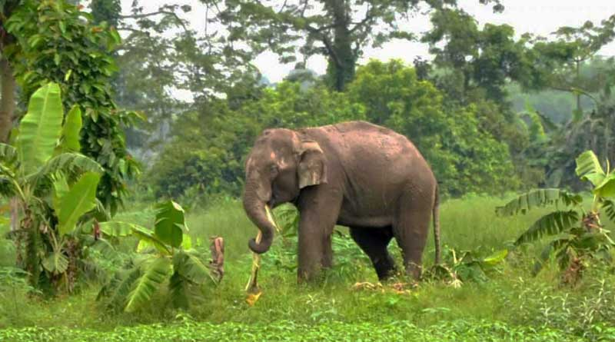
তবে দেশের রাঙামাটি আর বান্দরবানের জঙ্গলে হাতি দেখতে পাওয়া যায়।

Slide 9
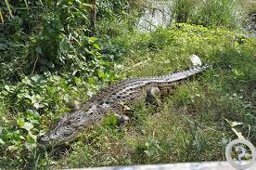
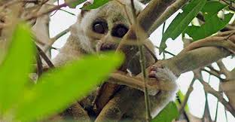
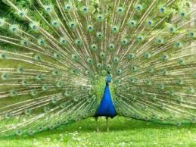
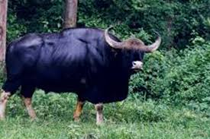
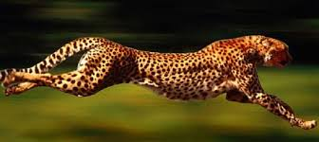
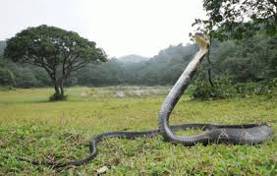
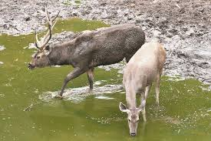
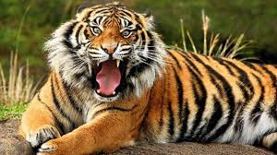
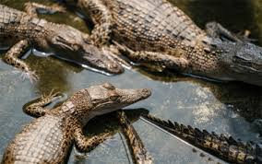
যেকোনো দেশের জন্যই জীবজন্তু, পশুপাখি এক অমূল্য সম্পদ।

Slide 10
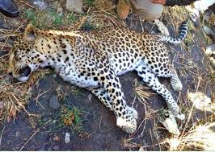
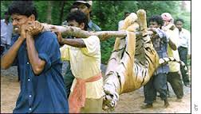
কিন্তু এখন আর এসব বাঘ দেখা যায় না।

Slide 11
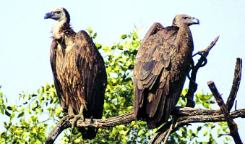
একসময় আমাদের দেশে প্রচুর শকুন দেখা যেত। শকুন দেখতে যে খুব সুন্দর তা কিন্তু নয়।
তবে মানুষের পক্ষে যা ক্ষতিকর সেইসব আবর্জনা শকুন খায় এবং পরিবেশকে পরিচ্ছন্ন রাখে।
শকুন

Slide 12
নতুন শব্দ
জীবজন্তু
উদ্ভিদ ও প্রাণী
পরিমণ্ডল
পরিবেশ
ক্ষতিকর
হানিকর
আবর্জনা
ময়লা
বিলুপ্তপ্রায়
লুপ্তপ্রায়

Slide 13
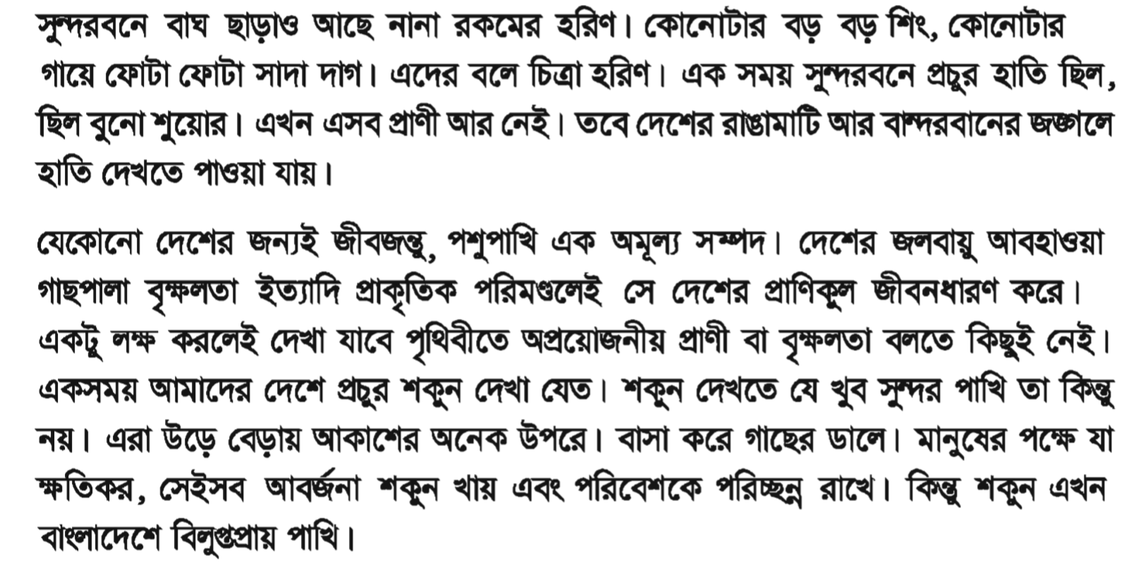
পৃষ্ঠা ১১

Slide 14
পৃষ্ঠা ১১

Slide 15
বাড়ির কাজ
ক) শকুন কোথায় উড়ে বেড়ায় ? এরা কোথায় বাসা বাধে ?
খ) শকুন কীভাবে মানুষের উপকার করে?
গ) চিত্রা হরিণ দেখতে কেমন?

Slide 16
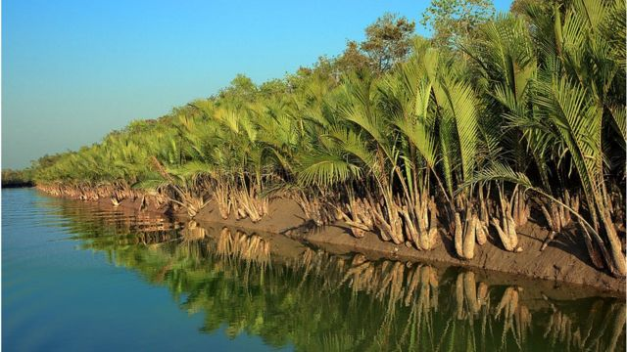
সবাইকে ধন্যবাদ
এসো মাস্ক পরি সুস্থ থাকি

